Slide 1
Welcom to React Native
Learn once, write anywhere.

Slide 2
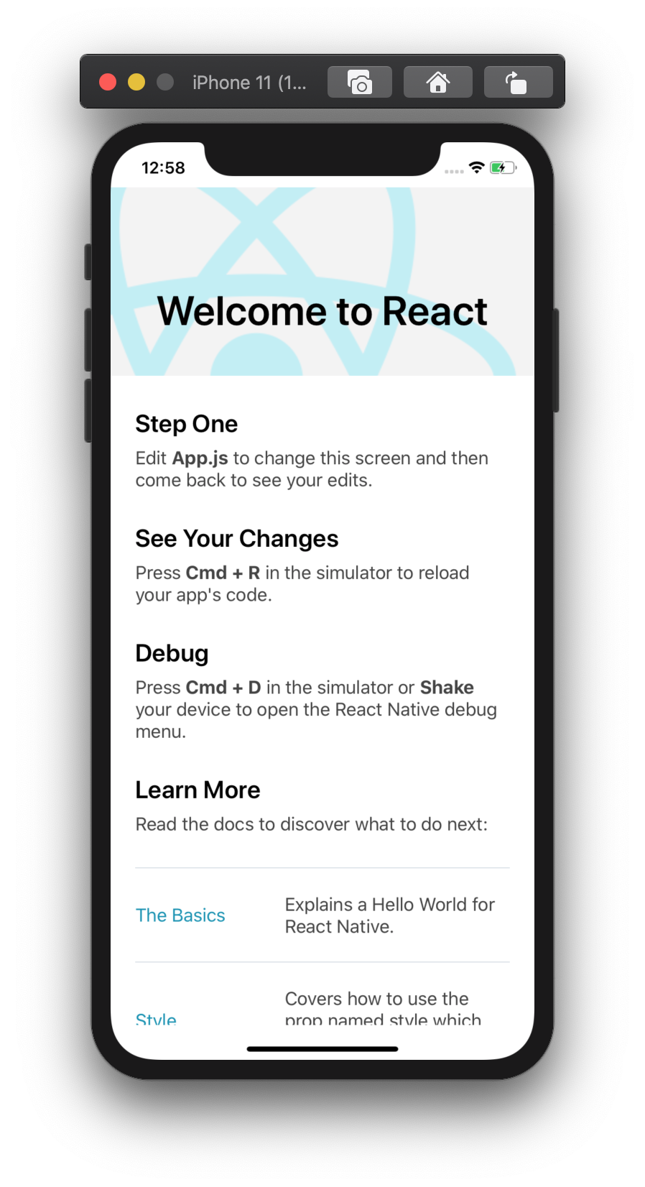
Materi
Introduce
Instalation
Core Component
Style
Coding Style
Props & State
Project Structure
Useful Library
Create Project
Networking
Promise
Custom Componen
State Managemen

Slide 3
1. Introduction Apa itu React-Native
React Native adalah salah satu framework javascript yang bisa digunakan untuk mengembangkan aplikasi mobile.

Slide 4
2. Instalation Instalasi di Windows
React Native CLI
Expo CLI
Node, Python2, JDK
Android development environment
Android Studio
Android SDK
Android SDK Platform
Android Virtual Device
Node
expo-cli => npm install -g expo-cli

Slide 5
2. Instalation Instalasi di macOS
React Native CLI
Expo CLI
Homebrew
Node, wathcman
Xcode & CocoaPods
Xcode Command Line Tools
Android
Java Development Kit Android development environment
Node
expo-cli => npm install -g expo-cli

Slide 6
3. Core Component Komponen Utama
Basic Component
View
Text
TextInput
Image
ScrollView
User Interface
Button
Picker
Switch
List View
FlatList
SectionList

Slide 7
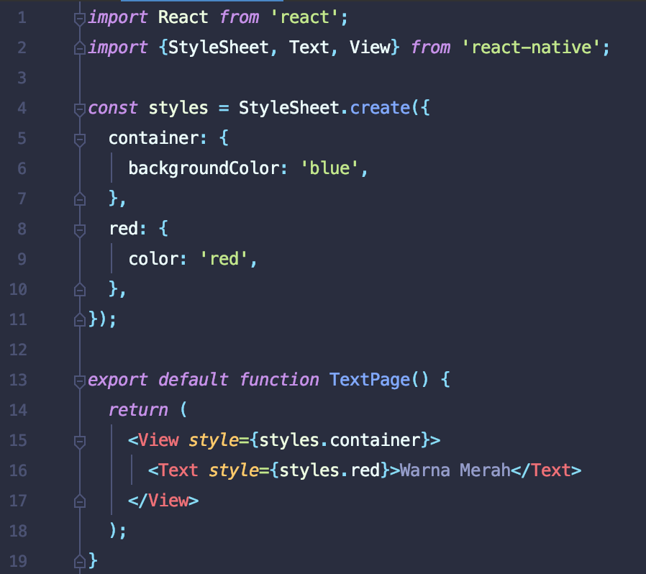
4. Style Component Style
Semua komponen Utama dapat menerima props (properties) bernama style, Nama dan nilai style biasanya cocok dengan cara kerja CSS di web, kecuali nama ditulis menggunakan camelCase, contoh background-color menjadi backgroundColor pada react-native

Slide 8
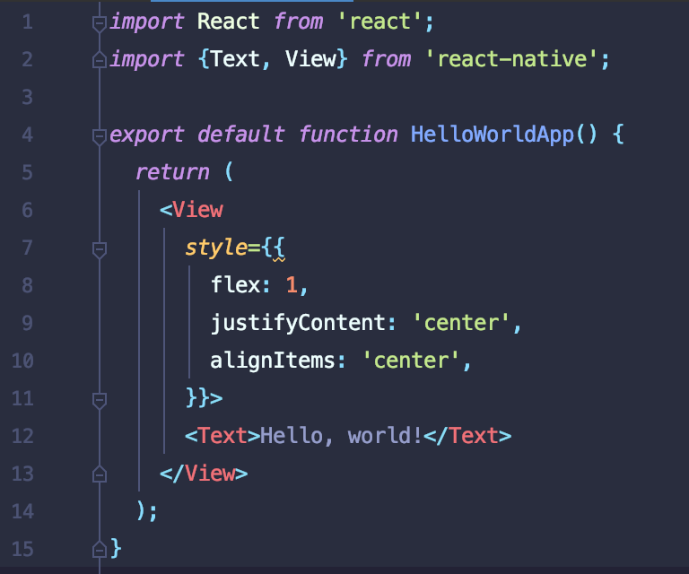
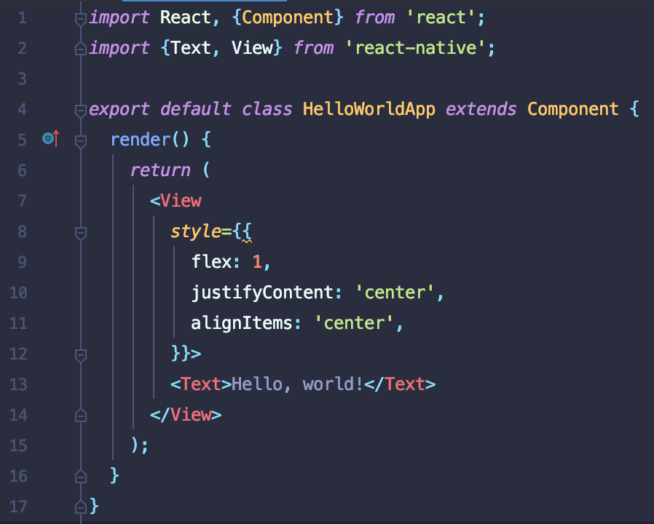
5. Coding Style Coding Style
Function Component (Hook - RN v.058+ & R v.16.8)
Class Component

Slide 9
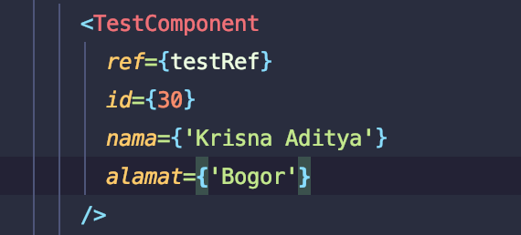
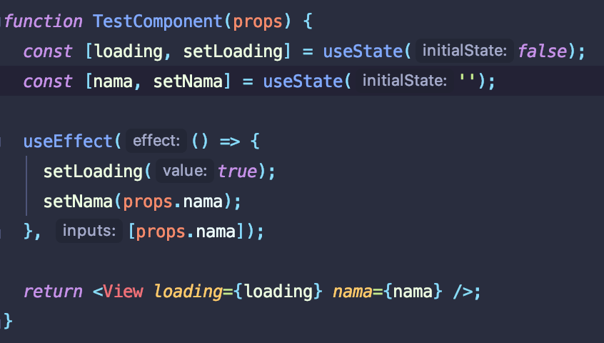
6. Props & State Properties dan State
Props (Properties)
State
Props
State
Get props value
Set State Value

Slide 10
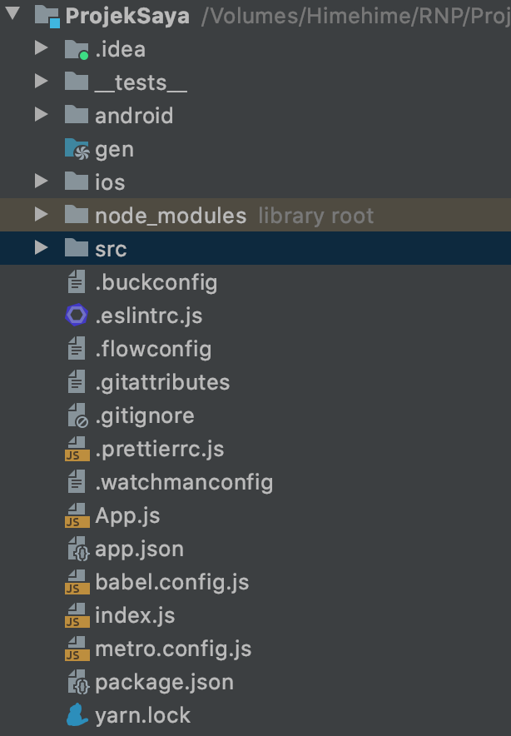
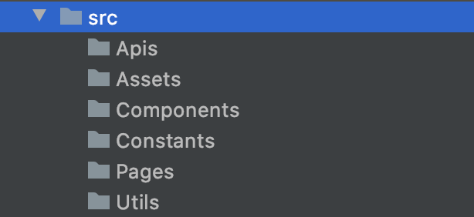
7. Project Structure Projek Struktur

Slide 11
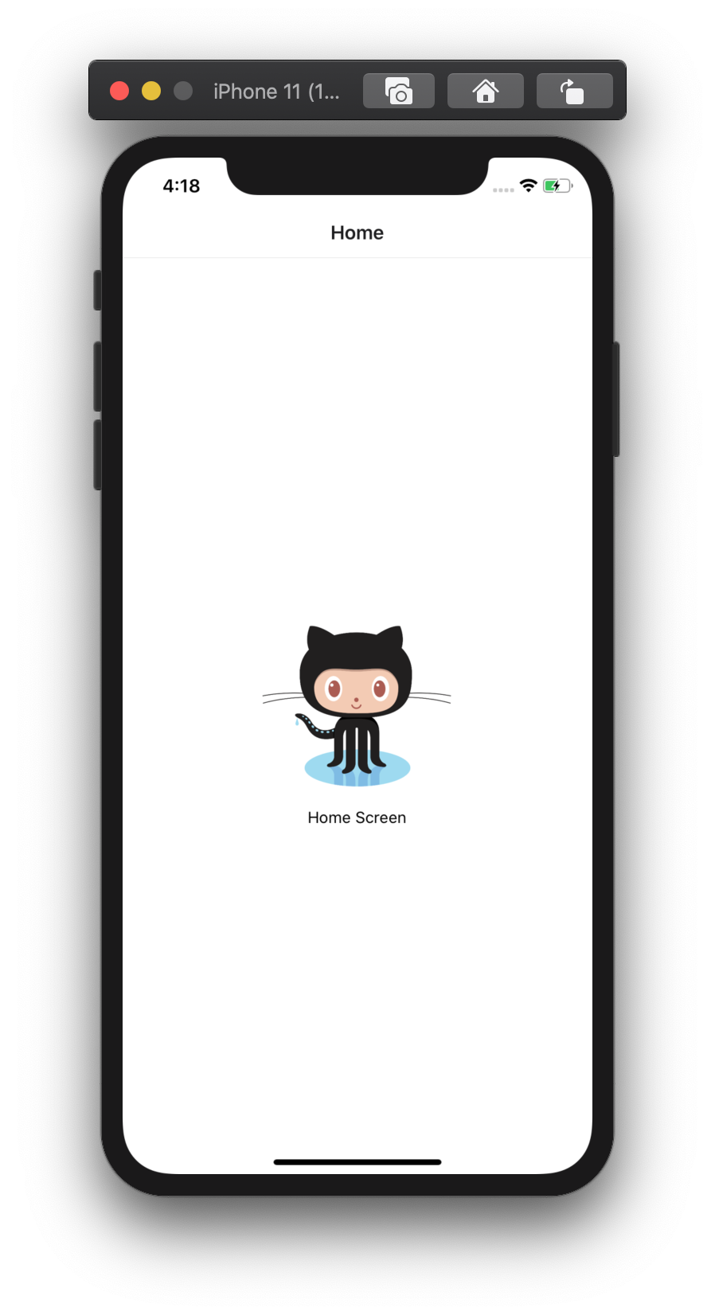
8. Useful Library Library yang wajib digunakan
React Navigation v5.x
Routing and navigation
https://reactnavigation.org/docs/getting-started
Library optional:
Nativebase
UI components
React Native Paper
UI components
https://nativebase.io/
https://callstack.github.io/react-native-paper/
Redux
State Management
React Native Firebase
Firebase services
https://redux.js.org/
https://rnfirebase.io/

Slide 12
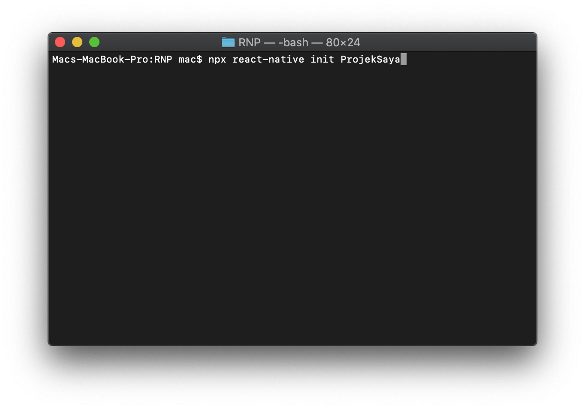
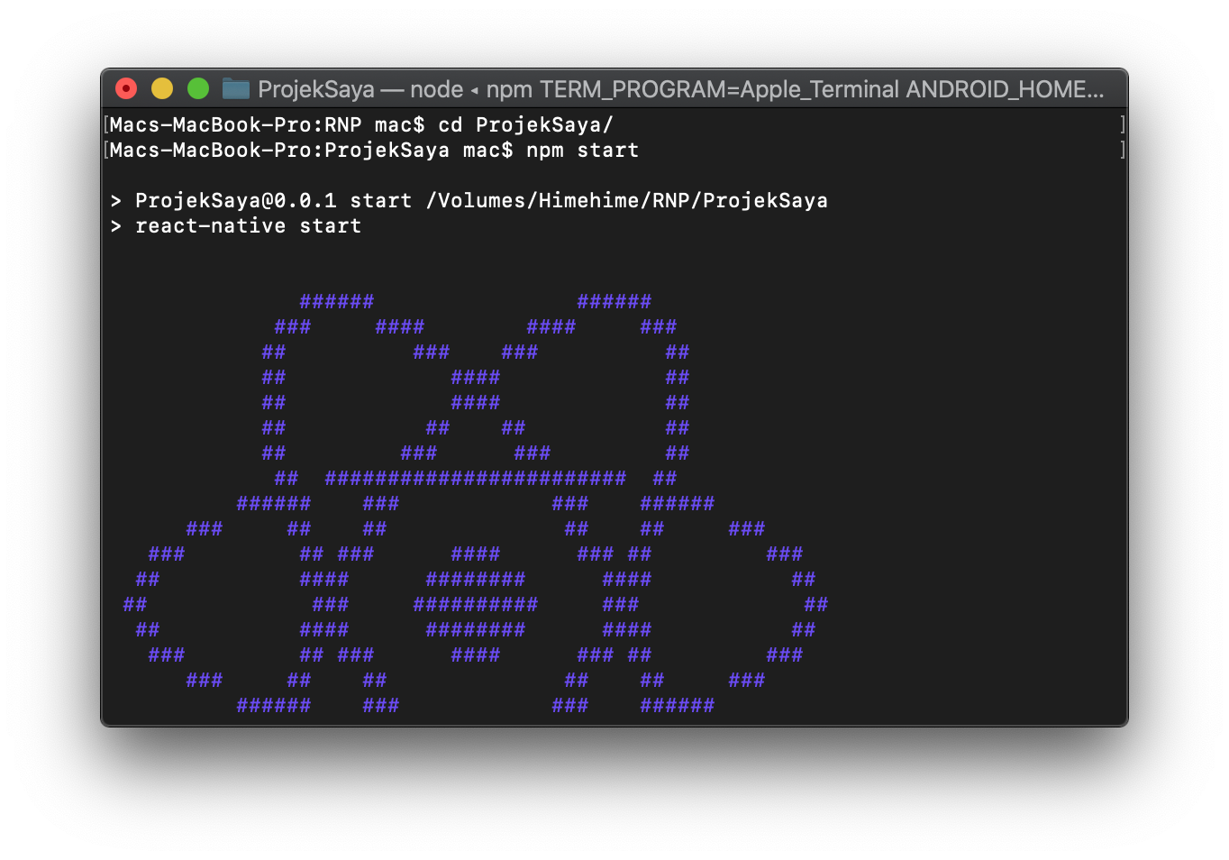
9. Create Project Membuat Aplikasi Berbasis React Native CLI
Anda dapat menggunakan antarmuka baris perintah bawaan React Native untuk menghasilkan proyek baru.
Masuk ke direktori dan masukan perintah npx react-native init NAMA_PROJEK
Jalan kan perintah nxp react-native run-ios atau run-android di root direktori NAMA_PROJEK

Slide 13
Materi 2
Networking
Promise
Custom Component
State Management Redux

Slide 14
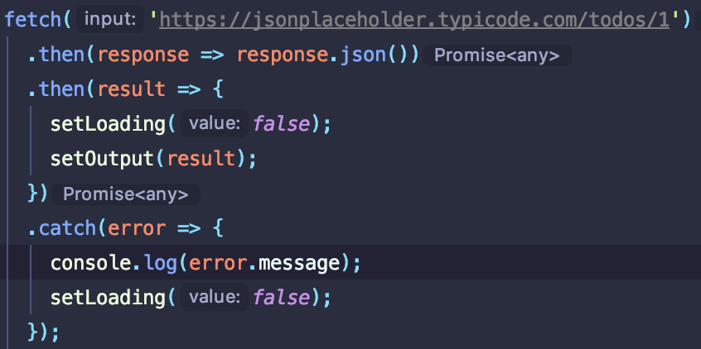
1. Networking Request data dari API
Pada React-Native kita dapat menggunakan fungsi fetch untuk merequest data pada suatu API.

Slide 15
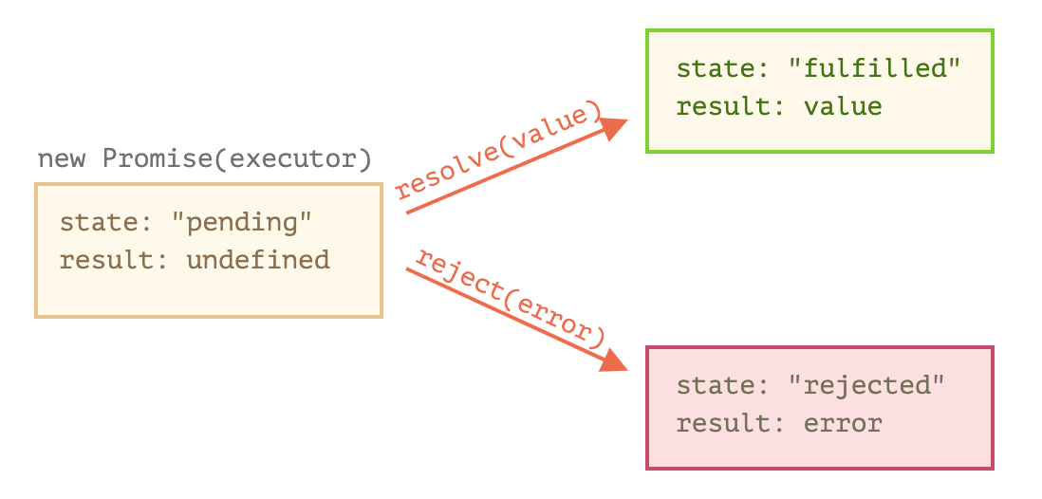
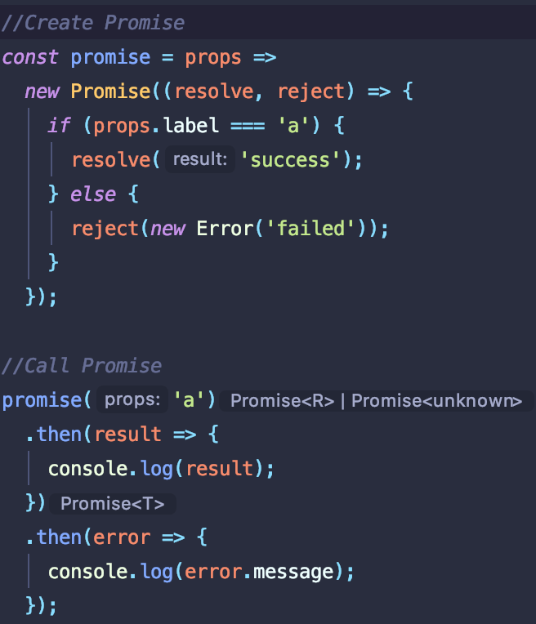
2. Promise Promise

Slide 16
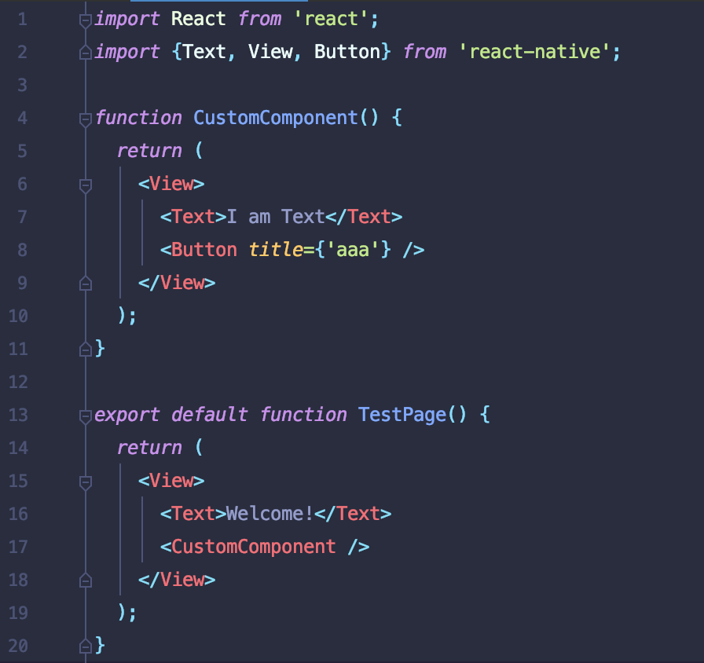
3. Custom Component Custom Component
Pada React kita dapat membuat beberapa komponen dalam satu function/class component, sehingga custom component kita dapat di panggil berulang-ulang tanpa perlu menulis komponen yang ada di dalam custom component

Slide 17
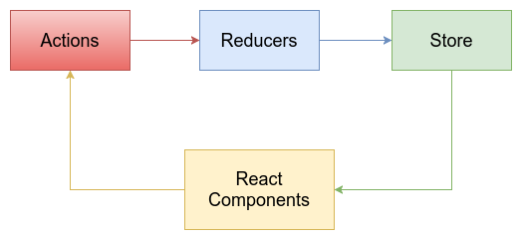
4. State Management Redux
Redux memiliki tiga bagian utama yang harus Diketahui:
State
Actions
Reducers

